Slide 1
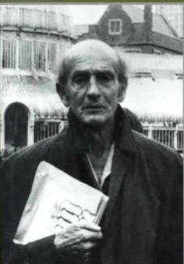
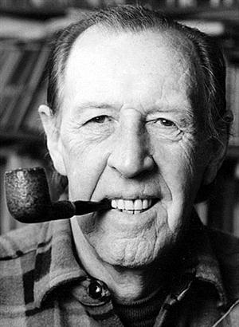
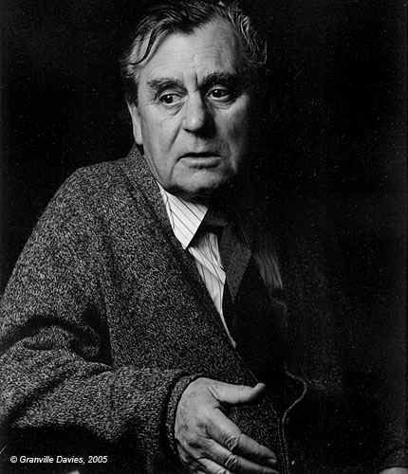
KÜLTÜR VE İLETİŞİM
1930’LAR VE 1950’LER
İNGİLTERE
F. R. Leavis
Richard Hoggart
Raymond Williams

Slide 2
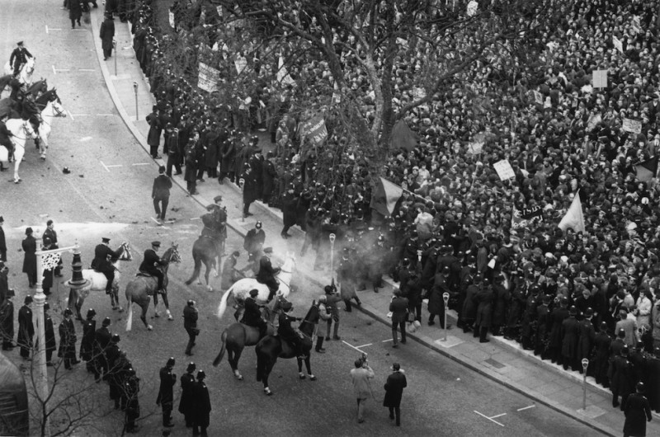
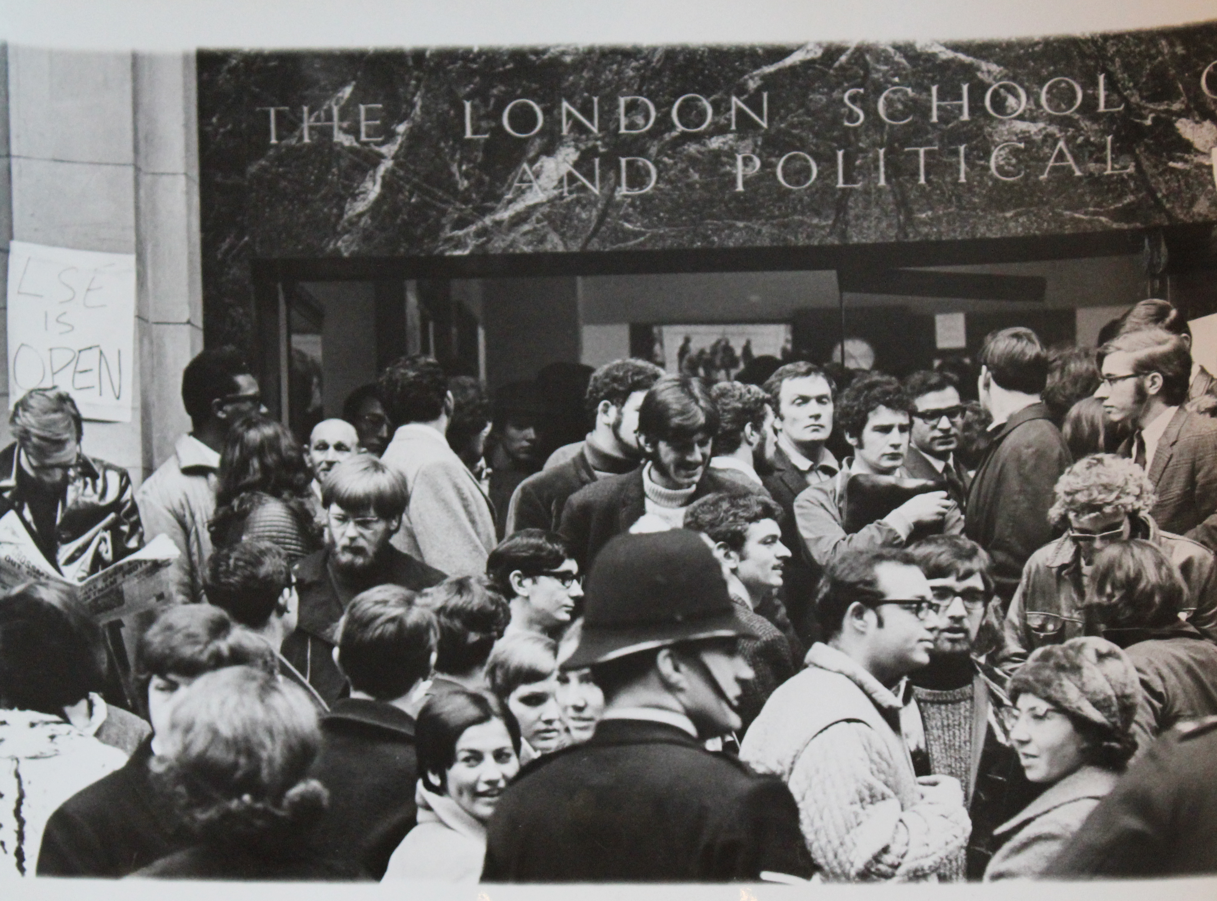
İngiltere’deki öğrenciler bir yandan işçi sınıfıyla ittifak arayışına girip emperyalizmle mücadele etme hedeflerini ortaya koydular, diğer yandan ise üniversite ve kolejlerde kendilerine aşılanan muhafazakâr kültüre isyan ettiler.

Slide 4
Perry Anderson

Slide 5
NLR kolektifi tarafından yayınlanan Student Power dergisinde “ulusal kültürün bileşenleri”ni tarihsel olarak değerlendiren Anderson, Avrupa’nın en muhafazakar toplumu olan İngiltere’nin herhangi bir devrimsel değişim olanağını engelleyen, durağan ve kapalı, kendinden menkul bir kültüre sahip olduğunu iddia ediyordu. Ve de devrime giden yol bu kültürü politik çözümlemeye tabi tutmaktan geçiyordu.

Slide 6
19. yüzyılda İngiliz entelektüel hayatında egemen olan burjuva entelektüelleri, çıkar, arkadaşlık ve evlilik ilişkileriyle sıkı bağlarla bir araya gelmiş erkeklerden oluşan bir ağ oluşturuyordu. Bu grup, egemen toplumsal düzenden ayrı değildi, onun bir parçasıydı. Tam da bu nedenle İngiltere kendi içinden eleştirel bir entelijansiya oluşturmayı başaramadı.

Slide 7
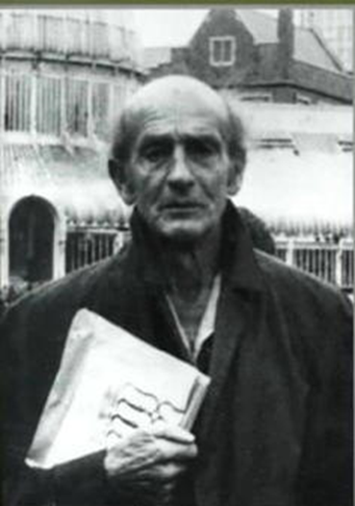
İngiltere’nin kendi yerel bağımsızlığını koruduğu tek alan edebiyat eleştirisiydi. Bu alanın rakipsiz tek hâkimi ise, Cambridge Üniversitesi Downing Koleji hocaları arasında yer alan, yalnız ve inatçı bir isim olarak bilinen Frank Raymond Leavis’di. Toplumsal bütünlüğe duyulan ilgi, İngiliz entelektüel hayatının her alanından dışlanırken, beklenmedik bir biçimde tam da burada kendisine bir yuva buldu.

Slide 8
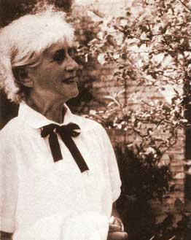
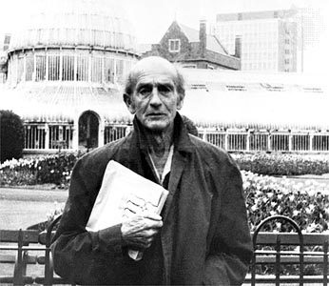
Frank R. Leavis
Queenie Leavis

Slide 9
19. yüzyıldan beri süregelen “Kültür ve Medeniyet” geleneği içindeki bu grup popüler kültürün gelişimine ve daha “organik” cemaat ya da halk kültürlerinin geç onsekizinci ve ondokuzuncu yüzyılda yayılan sanayileşme sonucu yok oluşuna kaygıyla yaklaşıyorlardı.

Slide 10
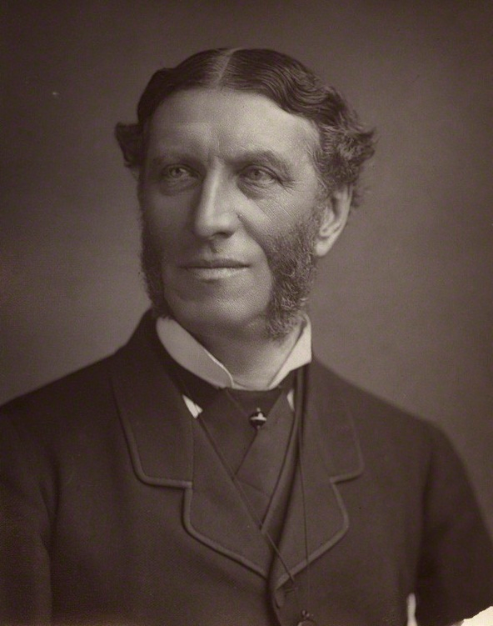
Bu geleneği başlatan Matthew Arnold (1869) en önemli eseri Kültür ve Anarşi’de, okuryazarlığın artışı ve demokrasiyle birlikte yükselişe geçen kentli “kaba ve cahil kültürün” olası sonuçları konusunda okuyucuyu uyarıyordu.
Matthew Arnold

Slide 11
Sınıf bölünmelerinin siyasal ve ekonomik gücü tek bir sınıfın elinde toplamasına yetecek kadar katı olduğu dönemlerin aksine, sanayileşme ve orta sınıfın büyümesi bu bölünmeleri bulanık hale getirmişti. Bu yeni “kitlelerin” kültürünün estetik yavanlığı Arnold’u endişelendiriyordu.

Slide 12
20. yüzyılın ilk yarısında “kültür ve medeniyet” geleneği, “kitle kültürü”nün satışını radikal bir şekilde yaygınlaştıran yirminci yüzyıl teknolojilerine (özellikle de popüler roman, kadın dergileri, sinema, popüler basın, popüler şarkılar ve tabii ki televizyon) endişeyle yaklaşmışlardı.

Slide 13
Leavis’e göre, edebiyatın önemini belirleyen asıl ölçüt eserin yaşamla örtüşen niteliğiydi; ahlaki açıdan olgun karakterler, bu karakterin karşılaştığı ve üstesinden gelmeye çalıştığı modern hayatın güçlükleri ve kendini gerçekleştiren kurmaca hayatlar. Modern edebiyat hayatı tüm karmaşık unsurlarıyla onaylayan bir kültür alanıydı.

Slide 14
Leavis’in takipçilerinin iddia ettiği gibi edebiyatın kendisi de aydınlanmanın diyalektiğine ve moderniteye bir yanıt olarak şekillenmişti. Modern edebiyat –şiir ve roman– biçim ve içeriğiyle modernite deneyimine karşı derinlikli ve süreğen bir yanıt niteliğindeydi. Bu metinlerde toplumsal modernleşmeye yönelik ciddi, eleştirel bir ilgi ve aynı zamanda ondan kurtulmaya yönelik tepki vardı.

Slide 15
Eğer edebiyat hayatı onaylayan bir şeyse, kitle medeniyeti hayatı reddeden bir şeydi. Adorno için özerk sanatın işlevi neyse Leavisler için edebiyatın işlevi oydu: Çağdaş kültürel hayatın egemen biçimlerine karşı tenha bir mücadele alanı.

Slide 16
«Kaybettiğimiz şey yaşayan kültürü içerisinde barındıran organik toplumdur. Yerel şarkılar, yerel danslar, çiftlik evleri, el emeği ürünler, bunların hepsi daha büyük bir anlam ifade etmektedir: hatırlanamayacak kadar eski deneyimden kaynaklanarak doğal ortama ve yılın ritmine işleyen, toplumsal sanatları, etkileşimin kodlarını ve tepkisel uyumlanmayı içeren, düzenlenmiş ve şekillendirilmiş birer yaşama sanatı ve yaşam tarzı.»

Slide 17
Bu yaklaşımlar alenen seçkinciydi: Popüler kültürün eksiklerinden şikayetçiydiler. Onlara göre popüler kültür ahlaki ciddiyetten ve estetik değerden yoksundu. Sanayileşme, kitle iletişimi ve teknoloji İngiliz kültürel varlığının eski biçimine düşman olarak görülüyordu.
Kitle kültürüyle ilgili bu özgül kaygı, sanayi toplumlarındaki her türden popüler kültürel pratiği içerecek şekilde genişledi. İngiltere’de ticari televizyon kanallarının 1950’lerin sonuna doğru yaygınlaşması bu tür kaygıların doruğa çıkmasına yol açtı.

Slide 18
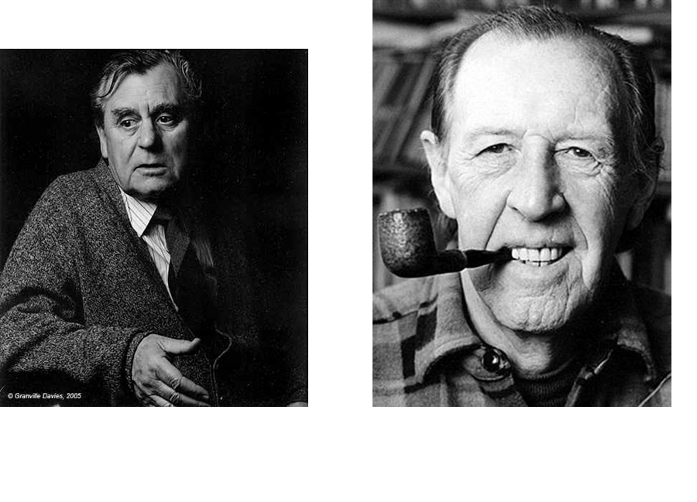
Her ikisi de Leavis’in modern kültürü, edebi alana hapsetmesine karşı çıktı, toplumsal açılımlarını görünür kılmak amacıyla kültürün anlamını yeniden sorguladı.
Bunu yaparken özellikle “sınıf” meselesinin kültürel olana ne ölçüde dayanak oluşturduğunu sorun edindiler.
Kültür denen şey orta ve üst sınıfların ürünü ve mülkü değil miydi?
O halde işçi sınıfı kültürü ne demekti?

Slide 19
“Kültür ve Medeniyet” geleneğini üreten kişilerin benzer sınıfsal arkaplana sahip olmaları, bu seçkinciliğin daha doğal ve meşru görüşmesine yol açmıştı; savaş öncesi dönemde eğitim sistemine giriş mekanizmaları bunu sağlama alıyordu. Fakat savaş sonrası İngiltere’sinde refah devletinin bir kolu olarak eğitim olanaklarının genişlemesi ve yetişkin eğitiminin yaygınlaşması bu entelektüel geleneğin mirasçılarının sınıf konumları üzerinde de etkili oldu. Bu durum tartışmanın tonunu tümüyle değiştirdi: “tepeden” mesafeli ve soğuk bakış yerini, çalışılan biçimlere karşı bir nevi sempati ve derin bir bağlılığa bıraktı. Popüler kültürü lanetleme ya da onun diğer insanlara ne yaptığına dair soruşturmalar yerini popüler kültürün hepimiz üzerindeki etkilerini anlama ihtiyacına bıraktı.

Slide 20
Yetişkin eğitimi deneyimi, öğretim elemanları ile üniversitelerde karşılaşamayacağınız çok çeşitli alk kültür gruplarının temasa geçmesini sağlamıştır. Eğitmenler, seçkin olmaktan uzak, halk kültürüne mensup öğrencileri kabul etmek ve anlamak zorunda kalmıştır.

Slide 21
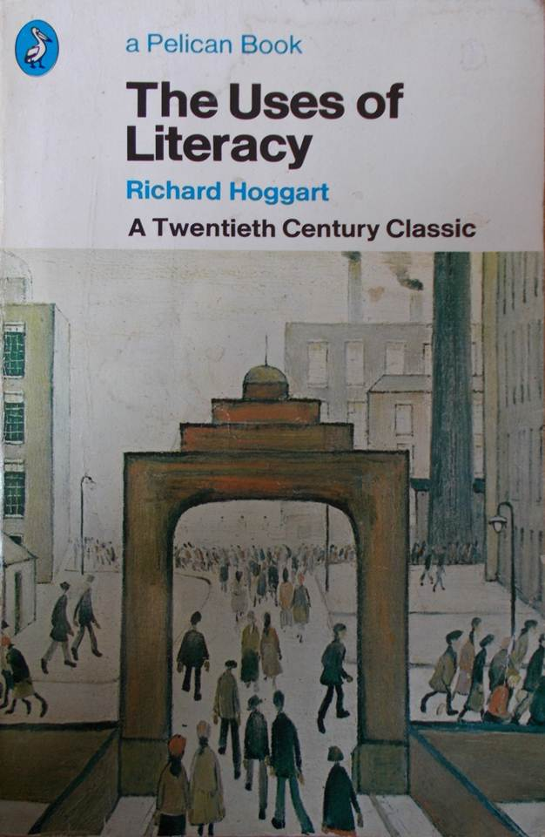

Slide 22
Modern edebiyat eğitimli bir toplumsal tabakanın ürünüydü, aynı toplumsal sınıfın üyeleri tarafından yazılmış, okunmuş ve onların ortak ilgilerine hitap etmişti. 18. yüzyılda ortaya çıktığı haliyle roman, mahrem aile hayatı ortamında paranın, seksin ve iktidarın değişen dinamiklerini keşfe çıkmış yeni bir toplumsal sınıfa ait yeni bir edebi türdü. 19. yüzyılın tarihsel romanında ise yeni yaşam tarzı ile savaşın ve politikanın kamusal dünyası arasındaki ilişki anlatının temel odağı oldu. Her iki dönemde de türe özgü ilgilerle onu okuyanlarla üretenlerin hayatları arasında ciddi bir uyuşmazlık söz konusu değildi. Ancak işçi sınıfına mensup okurlar için, onların hayatlarını zenginleştirmesi beklenen edebiyatın yaşam temsilleri ile kendi deneyimleri arasında çok büyük bir boşluk vardı.

Slide 23
1950’lerde Richard Hoggart ve Raymond Williams’ın yazdıklarında vücut bulan kültürel dönüşü tetikleyen şey tam da boşluktu, eğitimin konusu olan hayatlar ve deneyimler ile eğitim alanların hayatları ve deneyimleri arasındaki uyumsuzluk. Hoggart ve Williams’ın kültürü yeniden ele alışlarının merkezindeki toplumsal soru sınıf meselesi ile ilişkiliydi; sınıf, kültür ve toplum arasındaki bağlantılar.

Slide 24
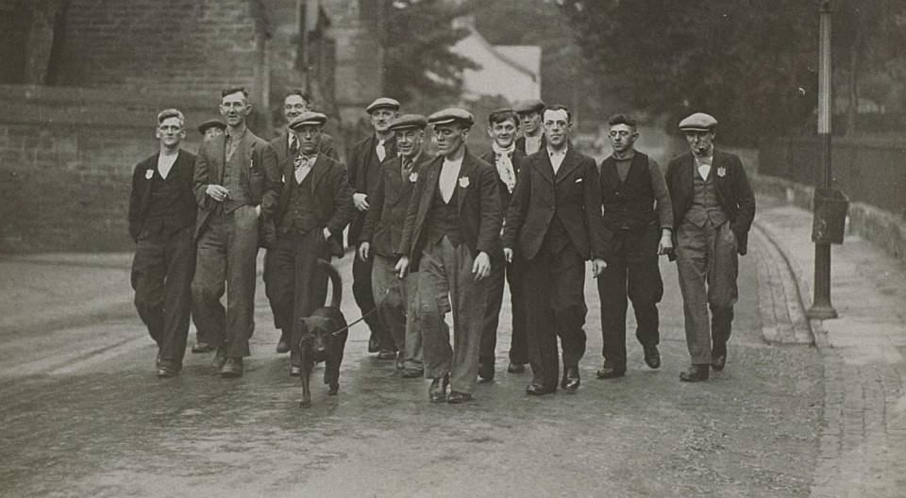

Slide 25
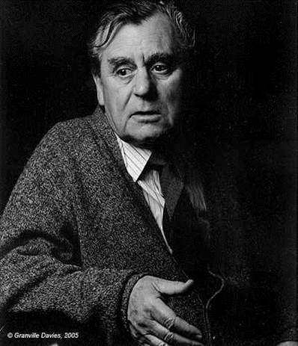
Çocukların buraya gelmeleri ve neredeyse Leavisçi bir anlayışla “klasik” edebiyat öğrenmeleri ama başka bir dünyada yaşamaları… bizim de ilgimizi çekiyordu… Gazetelerini dergilerin ve radyonun (o tarihte televizyon henüz yoktu) ve pop şarkıların dünyasında yaşıyorlardı. Dışarıdan gelen bir çok eğitmenin bunun ne anlama geldiğini sorgulamaya yönelik bir ilgisi vardı. Scrutiny ve Leavis grubundan hepimiz çok şey öğrendik.

Slide 26
Kitabın ilk bölümü boyunca işçi sınıfının konuşma tarzına ait deyimleri gösteren konuşma parçaları “bastırılmış olanın konuşmasını sağlamak” amacıyla çok etkili bir şekilde kullanılır. İşçi sınıfı kültürü sığ ya da yüzeysel değildir. Bu kültür nesiller öncesine uzanan deneyimle yerleşmiştir ve bu deneyim hayata karşı ortak bir tavrı ifade eden konuşma kalıpları aracılığıyla korunmuştur. Erkeklere ve kadınlara yüklenen roller ile evlilik, aile ve çocuklar gibi tüm unsurlar ev odaklı bir yaşam biçimi ile tanımlanmaktadır.

Slide 27
Hayat günbegün akıp gidiyor: Mevsim dönüşleri, çalışmadan vakit geçirip doyasıya yiyip içmek için vesile sayılan şenliklerle kutlanıyor; bazen bir aile düğünüyle, bazen otobüse doluşarak çıkılan günübirlik turlarla ya da bir cenaze töreni veya sezon maçıyla akıllara kazınıyor. Plan program yapmak gerek: Noel hesabında biriken on iki haftalık para hediyelere ve diğer harcamalara gidecek, belki Paskalya kıyafetleri için de para ayrılacak, olur ya, tatil için de bir kenara para koymalı. Ama en çarpıcı olan hayatın çoğu kez plan program olmadan sürüp gitmesi, keyfin de kederin de an be an yaşanması, planların genelde kısa vadeli oluşu.

Slide 28
İşçi sınıfı hazları kitlesel hazlar olmaya meyillidir: kalabalık ve alabildiğine uzatılmış. Fabrikaların paydos zilleri akşamları birbiri ardına çaldığında, çıkan herkes aynı anda eğlenmek ister. İster bir düğün ya da pandomim gösterisine, isterse de günübirlik bir gezi ya da panayıra gitmek olsun, hepsinde böyledir. Dahası hepsinde sahici bir gösteriş sergilenir.

Slide 29
Okuryazarlığın Kullanımları’nın en kayda değer başarısı halk kültürünün farklı veçhelerini –publar, işçi sınıfı kulüpleri, dergiler ve spor gibi- ile bireylerin gündelik, özel hayatı –aile rolleri, toplumsal cinsiyet ilişkileri, dil örüntüleri, topluluğun ortak duyusu- arasındaki bağlantıları göstermesidir. Hoggart böylelikle savaş öncesi işçi sınıfı yaşamını kamusal değerlerle bireysel pratiklerin karmaşık bir bütünlük olarak resmeder. Belli öğeleri iyi ya da kötü olarak ayırştırmaya çalışmaz. Üstelik işçi sınıfı yaşamının gerici öğeleri diyebileceğimiz aile içi şiddet ve mahalle şiddeti gibi unsurların toplumsal belirleyenleri üzerinde durur.

Slide 30
“Onlar”, “tepedekiler”, “üst düzeydekiler”, size işsizlik parası verenler, sizi silah altına alanlar, sizi savaşa gönderenler, size ceza kesenler, otuzlarda Gelir Testi’nden kayba uğramamanız için size ailenizi böldürenler, “sonunda sizi yakalayanlar”. “Onlara güvenilmez”, “sosyetik konuşurlar”, “hepsi birer üçkâğıtçıdır”, “size doğru düzgün bilgi vermezler” (hastanedeki bir yakınınızla ilgili), “sizi kodese tıkarlar”. “Fırsatını bulunca sizi dolandıranlar”, “size emredenler”, “hepsi birlikte hareket eder”, “size pislikmişsiniz gibi davranırlar”

Slide 31
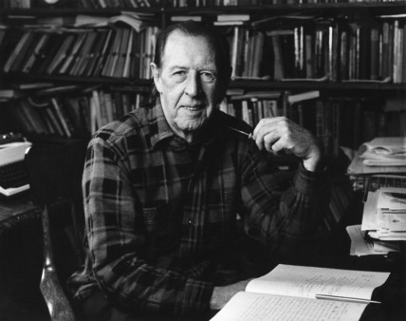

Slide 32
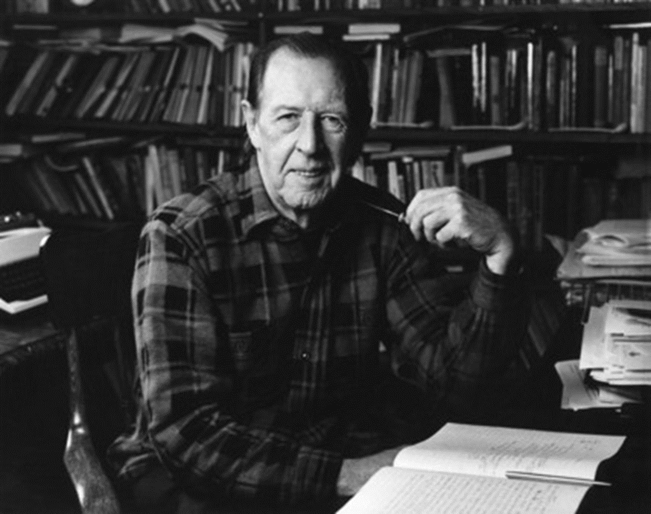
Üniversite tarafından baskılanmadım, ama sanki daha eski ve saygın bir bölümmüş gibi hareket eden çay salonu başka bir hikâyeydi. Burada bildiğim herhangi bir anlamda değil ama özel anlamda bir kültür vardı: özel, yetişmiş insanlara ilişkin dışa dönük ve görünür bir işaret. Bu insanlar, ya da büyük çoğunluğu, bilgilenmiş değildi, sanat pratikleri sınırlıydı, ancak o kültüre vakıftılar ve bunu size gösteriyorlardı. Sanırım onlar hala oradadır, hala kendilerini gösteriyorlardır ama dışarıdan, kızgın genç adamlar diye adlandırdıkları birkaç akademisyen ve yazarın kaba seslerini duyuyorlardır. Ne rahatsız edici bir adlandırma! Aslına bakacak olursanız, kaba olmaya gerek yok. Basitçe, eğer kültür buysa biz onu istemiyoruz, çünkü yaşayan diğer insanları gördük.

Slide 33
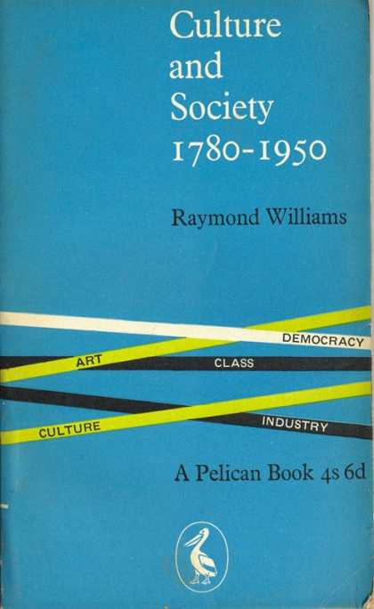
Raymond Williams’ın büyük başarısı kültürün siyasetle ve sınıfla olan ilişkisini gerektiği biçimde kurmak oldu. Sınıflı bir toplumda kültür meselesi politik bir mesele olmak durumundadır ve Williams bu meselenin 18. yüzyılın sonundan 20. yüzyılın ortasına kadar olan tarihsel yapılanışını ortaya koymuştur.

Slide 34
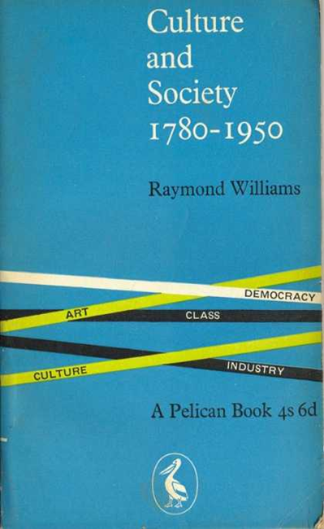
Williams kitabın kısa girişinde “kültür” sözcüğünü dört anahtar sözcükle ilişkilendirerek başlar: endüstri, demokrasi, sınıf ve sanat. Bunlar İngiliz halkının zaman içerisinde gelişen ve değişen yaşam biçimlerinin, dil ve deneyimlerinin, ortak yaşamlarının temel ekonomik, politik, sosyal ve kültürel bileşenlerini oluşturmaktadır.

Slide 35
Bütün bir toplumsal formasyonunun gelişimi neden edebiyat üzerinden okunmalıydı? Böyle olmalıydı, çünkü Williams’ın sabırla bize hatırlattığı gibi, edebiyat ait olduğu, konu edindiği ve seslendiği zamanların siyasal, ekonomik ve toplumsal baskılarıyla her daim derin bir ilişki içerisindeydi.

Slide 36
Kitapta, edebiyat, politika ve endüstrileşmiş, sınıflı toplum arasında gelişen ilişkilerin 19. yüzyıl boyunca izi sürülmektedir. Bu açıdan Williams karşıt bir çizgide dursa da, Arnold’un kültür ve toplum arasındaki ilişkiyi 19. yüzyıl düşünce geleneği içindeki diğer yazarların hepsinden daha başarılı bir şekilde kavradığını düşünür.

Slide 37
Kültürün politik ve sınıfsal bir mesele olarak görüldüğünün göstergesi, yüzyıl başında radyo yayıncılığının kamusal çıkarı gözeten bir kamu hizmeti olarak düzenlenmesi örneğinde de olduğu gibi kültür alanına siyasal müdahalenin gerekçesini de oluşturdu. Aslında BBC felsefesinin temelinde 19. yüzyılda Matthew Arnold’u kaygılandıran meseleler vardı.

Slide 38
«Culture is Ordinary» (1958)
Kültür ayrıcalıklı toplumsal kesimlerin doğuştan kazandıkları bir hak değildir. Kültüre ilişkin demokratik bir bakış şarttır. Kültür, sanki tek açıklayıcı simgeleri onlarmış gibi bazı özel ayrıcalıklı durumlar ya da eylemlerle de sınırlı tutulamaz. Bu nedenle sadece sanat ve edebiyata özel bir kültür tanımını sürdürmek artık mümkün değildir. Kültür insanlığın bütün ürünlerini ve eylemlerini kapsar. Tam da bu nedenle kültürü bir yaşam biçimi olarak görmek gerekir.

Slide 39
Sadece içerisinde yetiştiğim için değil, bugün bazı açılardan farklı yaşadığım için de değer verdiğim özgün bir işçi sınıfı yaşama tarzı var. Aslına bakılırsa, işçi sınıfının büyük siyasal ve endüstriyel kurumlarında ifadesini bulan komşuluk ilişkileri, karşılıklı sorumluluk, ortak ıslah vurgusu ile bu yaşam tarzının gelecekteki İngiliz toplumu için en iyi temeli oluşturduğunu düşünüyorum. Sanat ve eğitim konularına gelince, bunlar herkesin erişimine açık olan ya da olması gerkeen ulusal mirastır. Bu nedenle Marksistler ölmek üzere olan bir kültürde yaşadığımızı, kitlelerin duyarsız olduklarını söylediklerinde onlara dünyanın neresinde yaşamış olduklarını sormak durumundayım. Ben ölmek üzere olan bir kültürle ve duyarsız kitlelerle hiç karşılaşmadım.

Slide 40
“Aslında kitleler yoktur, insanları kitleler olarak görme biçimleri vardır”

Slide 41
Bildiğim tek bir şey var: biz evde Sanayi Devrimi’nden ve onun getirdiği toplumsal ve politik değişimden memnunduk. Doğruydu, güzel bir tarım vadisinde yaşıyorduk ve bir adım ötede gördüğümüz her şey çirkindi. Ama bir hediye ağır basıyordu, her koşulda kabul edeceğimiz bir hediyeydi bu, bu elleriyle çalışan erkekler için her şey demek olan güçtü. Bu güç tüm etkileri itibariyle bize yavaş geldi, ama buhar gücü, benzin motoru, elektrik ve bunları kullanan ürün ve hizmetlere imkan olduğu ölçüde çabuk ulaştık ve bundan mutluyduk. Bunların hepsinin kullanıldıklarını ve nelerin yerine geçtiklerini gördüm. Çalışan kesimler, kasabada ya da taşrada olsun, toplumumuza ilişkin açıklamalarında bunların ilerleme olmadığına ilişkin herhangi bir değerlendirmeyi dinlemeyeceklerdir (ve ben de bu konuda onları destekliyorum): bu sadece mekanik, dışsal bir ilerleme değil, gerçek bir hayat hizmetidir.

Slide 42
Kültür ve Toplum işçi sınıfının bir buçuk asırdır uğruna mücade ettiği siyasal demokrasi idealinin gerçek demokratik bir kültür içerisinde gerçekleşmeye başlama ihtimali bulunduğu bir zamana denk düşmektedir. Kitabın nihai çabası bunun ne anlama geldiğini, nasıl gerçekleştirilebileceğini değerlendirmektir. Bu da sonunda yeni bir tartışma konusuna açılmaktadır: iletişim.

Slide 43
“Hakiki bir iletişim teorisi bir cemaat teorisidir … [ama] bununla ilgili net düşünmek oldukça güçtür çünkü cemaati kavrama biçimimiz genelde belirleyicidir”.

Slide 44
Williams sunuşa iktidar meselesine değinmeden iletişim, ya da kültürü tartışmanın imkansız olduğuna ilişkin gözlemiyle başlar ve kurumsallaşmış iletişimin üç ayrı biçiminde iktidarın rolünü değerlendirir: otoriter, vesayetçi ve ticari.

Slide 45
demokratik iletişim sistemi?
İletişim tüm topluma ait bir şeydir ve o toplumdaki bireylerin azami katılımına bağlıdır. Ancak bunun olabilmesi için “iletişim üzerindeki kontrolün hangi yollarla dağıtabileceği üzerine düşünmeli ve katılım kanallarını gerçekten açmalıyız”

Slide 46
Bunu tali bir mesele ya da gerçeklik meydana geldikten sonra olan bir şey gibi düşünemeyiz. Çünkü kendi gerçekliğimiz, toplumumuzun gerçekliği, formalitelerimiz, hepsi iletişim sistemleri aracılığıyla yorumlanıyor… İnsanların birbirleriyle nasıl konuştukları, neyin önemli neyin önemsiz olduğuna ilişkin uylaşımları, bunları ilişkide oldukları kurumlar içerisinde nasıl dile getirdikleri gibi meselelerin hepsi merkezi konumdadır. Bunlar hem bireyler hem de toplum için merkezidir. Bizimki gibi karmaşık toplumlarda bunun gözden kaçması, basının ya da televizyonun münferit şeyler olarak görülmesi çok kolaydır… [N]ihayetinde, iletişim sistemlerini sadece onlar hakkında fikir yürütmek için ele almıyoruz; bu karmaşık toplumda ne tür ilişkilerimiz olduğunu, bu ilişkilerin nereye gittiğini, gelecekte nasıl olacaklarını yeni bir açıdan görmek için ele alıyoruz.

Slide 47
Williams, hakiki bir toplumsal iletişim ortamının gerçekleştirilmesinin önündeki tüm tehlike ve engellerin, özellikle toplumsal sınıfın boğucu gerçeklerinin farkında olmakla birlikte herhangi bir iletişim teorisinin bu inancı koruyacak bir çerçevede kuruması gerektiğine inanmıştır. Gerçek bir eşitliğin kurulabilmesi için için insanlar arasında doğru bir iletişim gereklidir: açık bir konuşma ortamında başkalarını dinleme ve onlardan bir şeyler öğrenme isteklililiği. İletişim sahici ortak bir kültürün hem aracı hem de sonucudur. Kültür ve Toplum kitabının nihai vurgusu budur.

